Slide 1
T.C. ANKARA ÜNİVERSİTESİ AYAŞ MESLEK YÜKSEK OKULU
DERSİN ADI | İLETİŞİM | HAFTA NO | 1
KONU BAŞLIĞI | Dersin Tanıtımı, Amacı, Yöntemi ve Genel Çerçeve | TARİH
ÖĞRETİM ELEMANI | Öğr. Gör. Yusuf Can ÇALIŞIR
E-mail: Tel: | ccalisir@ankara.edu.tr yusufcan_calisir@hotmail.com (0312) 700 05 00 / 144

Slide 2
İÇİNDEKİLER
İLETİŞİME GİRİŞ
Dersin Amacı ve Hedefleri
Ders Kapsamında İşlenecek Konular
Ders Kapsamında İzlenecek Yöntem ve Uygulamalar
Ödev Konuları, Not Ağırlıkları, Ödev Hazırlama Biçimleri
Dersten Beklenen Yararlar

Slide 3
Bunun aritmetiksel anlamı, ilettiğimizi zannettiğimiz mesajların % 51 oranındaki bölümünün bizim kastetmek istediğimiz gibi algılanamadığıdır.
İnsan yaşamının ilk gününden son gününe kadar her türlü iletişim yöntemleri ile iç içe yaşaması ve iletişimi gerçekleştirdiğimiz mesajların yarıdan fazlasının yanlış anlaşılma olasılığının bulunması, iletişimin öneminin ne kadar dikkate alınması gerektiğine örnektir.
“İletişim”, yaşamın gerektirdiği bir zorunluluktur.
Bireyler arasında anlamları ortak kılma sürecidir.
Kavramsal olarak iletişimin kapsamı ve önemine bu haftaki dersin sonunda detaylı olarak değinilecektir.
Sylviane Herpin’e göre iletişimde 9 ihtimal vardır. Bu ihtimaller;
Düşündüğünüz,
Söylemek istediğiniz,
Söylediğiniz sandığınız,
Söylediğiniz,
Karşınızdakinin duymak istediği,
Duyduğu,
Anlamak istediği,
Anladığını sandığı,
Anladığı.

Slide 4
Dersin Amacı ve Hedefleri
Hemen hemen tüm yükseköğretim programlarında İletişim dersi en az bir dönemlik olmak üzere yürütülmektedir.
Bu ders öğrencilerin iş yaşamanı hazırlık sürecinde etkili iletişim bilgi ve becerileri kazandırma amacı gütmektedir.

Slide 5
Dersin Amacı ve Hedefleri
Bu dersin amacı:
bireylerin iletişimin önemi konusundaki farkındalığını akademik bir perspektifte edinmelerini sağlamak,
öğrencilik ve iş yaşamı başta olmak üzere yaşamları boyunca çevreleriyle doğru ve sağlıklı iletişim kurma becerilerini geliştirmektir.

Slide 6
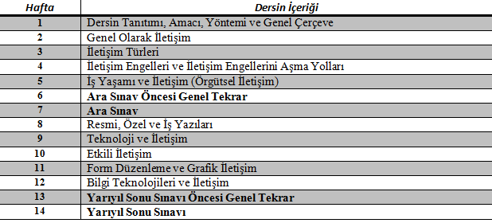
Ders Kapsamında İşlenecek Konuların Haftalara Göre Dağılımı

Slide 7
Ders Kapsamında İzlenecek Yöntem ve Uygulamalar
Öğretim Elemanı tarafından ilgili konunun anlatılması,
İlgili konuya ilişkin örnek uygulamaların yapılmasının sağlanması,
Dersin sonunda konuyla ilgili alıştırmaların yapılması,
Öğrencilere çeşitli araştırma ve ödevlerin verilmesi

Slide 8
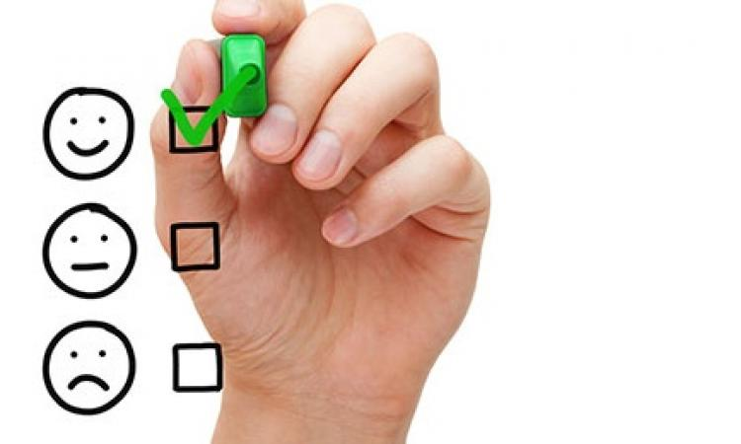
Değerlendirme
Ara sınav (Vize) %30, Yarıyıl Sonu Sınavı (Final) %80 ağırlığa sahiptir.
Bunun dışında öğrencilerin dersteki başarısı, derse devam durumu, verilen ödevlerin yapılmış olması gibi konular da değerlendirme noktasında dikkate alınacaktır.

Slide 9
Dersten Beklenen Yararlar
Öğrencilerin iletişim kavramı, yapısı, süreci, aktörleri, iletişim türleri, örgütsel iletişim ve kitle iletişiminin yapısı, iş yaşamındaki iletişim süreçleri hakkında asgari düzeyde bilgi sahibi olmalarını sağlamak ve bu bilgi birikimini gerek meslek gerekse kişisel yaşamlarında kullanmalarını sağlamaktır.

Slide 10
Temel Ders Kitabı
Güncellenmiş 7. BASKI
Hasan TUTAR, M. Kemal YILMAZ, Ömer EROĞLU,
“GENEL ve TEKNİK İLETİŞİM”, Seçkin Yayınları, Eylül 2017, Ankara.

